Slide 1
Inleiding tot de G-Cloud
Frank Robben

Slide 2
Agenda
Context
G-Cloud
  wat ?
  voordelen
  organisatie
G-Cloud impact
Overzicht van de G-Cloud-diensten en -projecten

Slide 3
Agenda
Context
G-Cloud
  wat ?
  voordelen
  organisatie
G-Cloud impact
Overzicht van de G-Cloud-diensten en -projecten

Slide 4
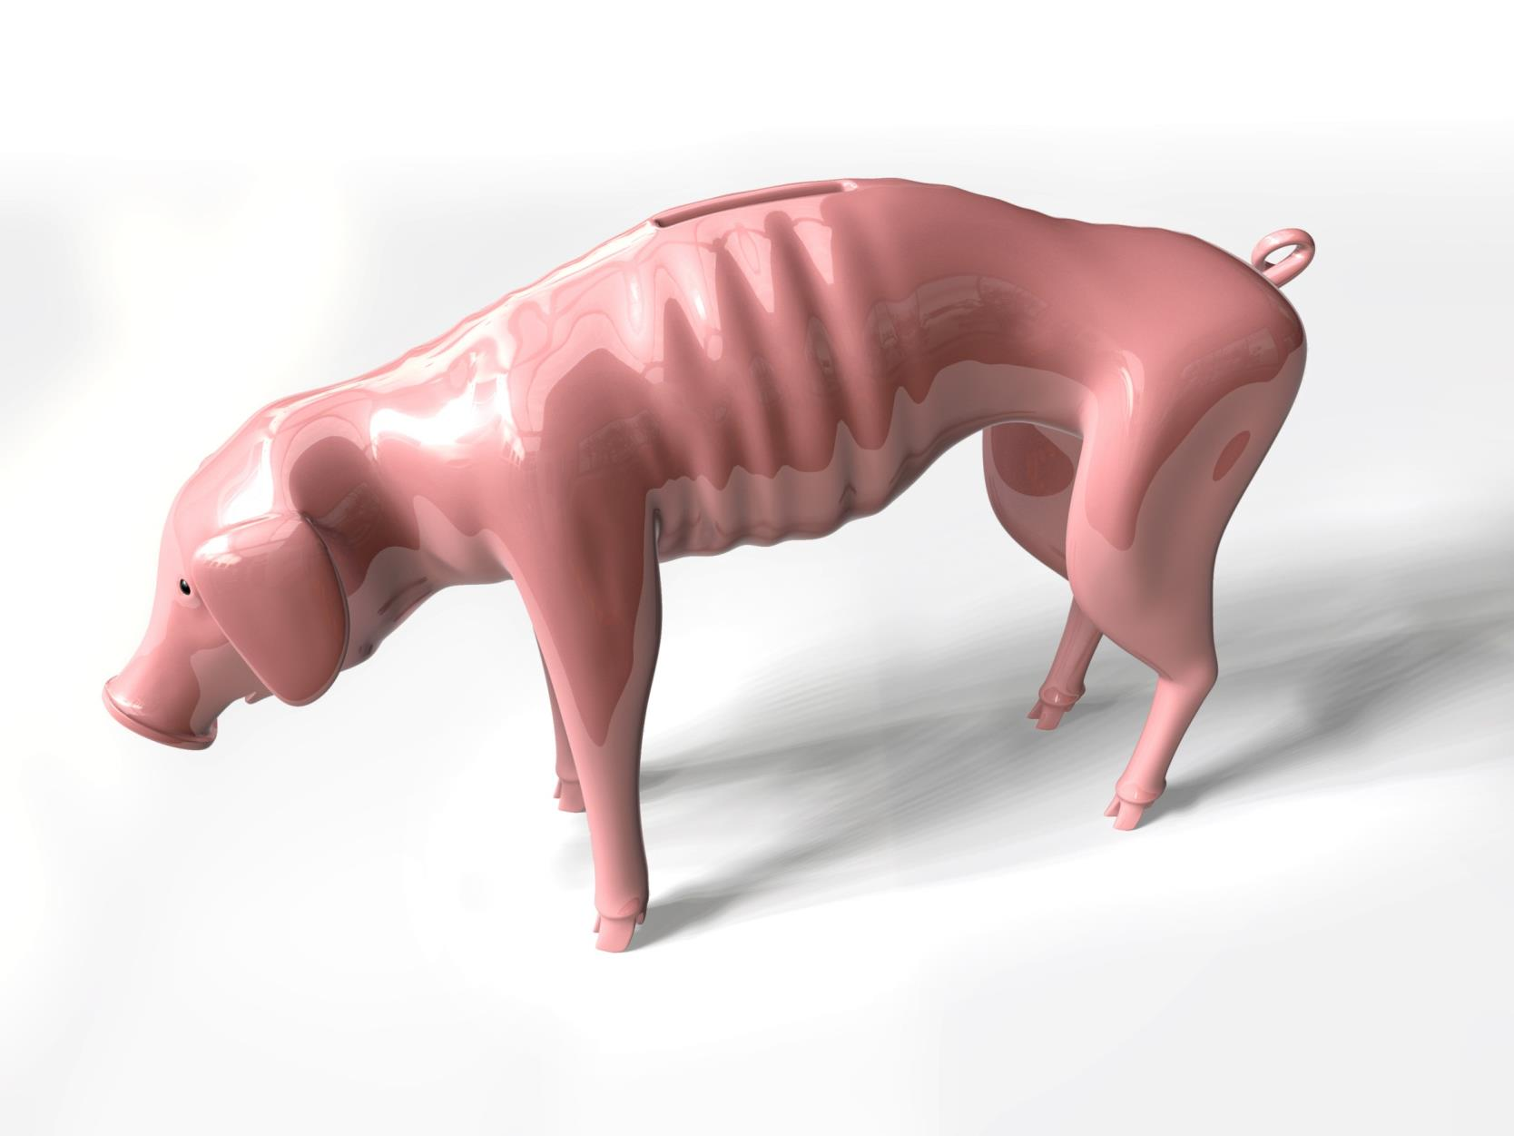
Magere jaren

Slide 5

Huidig IT landschap
Businesstoepassingen
  Databanken
    Ontwikkelomgevingen
      Records Management
        Bureauticatools
          Ondersteunende
          toepassingen (HR,
          finance, ...)
            ...

Slide 6
Quelques tendances importantes en ICT
Interconnec-tivity
Service architecture
Mobile devices & wearables
3D printing
Internet of things platforms
…
Autonomous agents and things
Adaptive security architecture
Big data
6

Slide 7
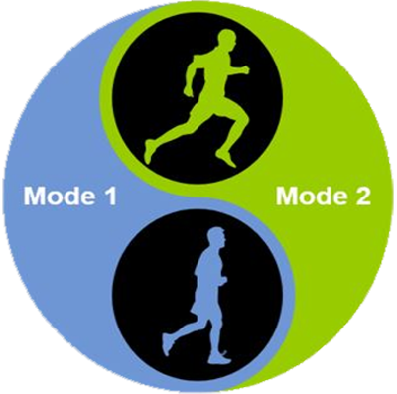
Trends
Sprint
Agiliteit
Gebruikersgericht
Continue wijzigingen
Nieuw / onzekerheden
Korte cycli
Marathon
Betrouwbaar
Price / performance
Planning
Standaardprocessen
Lange cyclus

Slide 8
Trends
Sprint
Marathon
We moeten beide kunnen

Slide 9

Hoe kosten beheersen en
toch inspelen op opportuniteiten ?

Slide 10
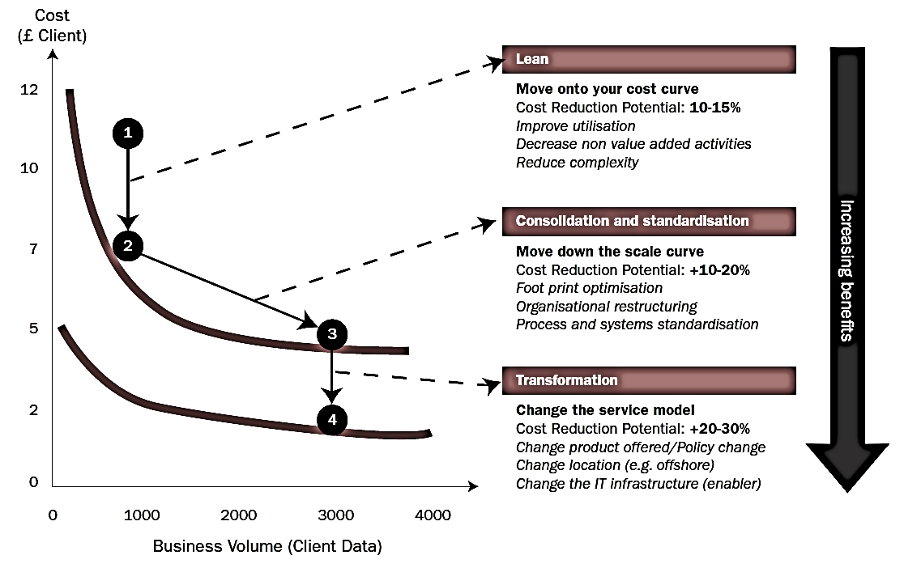
Synergies - transformations
Bron: Booz Allen Hamilton

Slide 11
KSZ - # berichten - ICT budget in €

Slide 12
Agenda
Context
G-Cloud
  wat ?
  voordelen
  organisatie
G-Cloud impact
Overzicht van de G-Cloud-diensten en -projecten

Slide 13
Wat is G-cloud?
Programma met synergieprojecten
Bevat zowel klassieke diensten als
cloud-initiatieven
Voor de Overheid
Beheerd door de Overheid
Met ruime implicatie van de private sector

Slide 14




G-Cloud-’producten’
Procurement
Samenwerkingá
Efficiëntieá
Projecten
Synergie
Services
Kostâ
Kwaliteitá
Kennis & Expertise

Slide 15







Types de déploiements dans le cloud
Public Cloud
Shared
Hybrid
Access/Control
Outsourced Community Cloud (= off-premise)
Community Cloud on-premise
Private Cloud on-premise
Outsourced Private Cloud (= off-premise)
Dedicated
Location
Customer
Service Provider

Slide 16
G-Cloud: focus
Applications business
Core business (déclarations, processus métier…)
Composants et applications standard
Site web | Gestion des accès | Outil de traduction | …
Partager
Plateforme applicative
Open Source | IBM | Microsoft| Oracle | SAS | …
Partager
Infrastructure douce
Virtualisation | Securité | Mail | VoIP | …
Partager
Infrastructure dure
Computing | Network | Storage
Partager
16

Slide 17
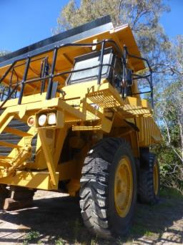


Pourquoi le G-Cloud ?
Création d’un effet d’échelle : efficience et haute qualité/disponibilité
Respect de la confidentialité et protection des données
Plus grande concentration sur le business et la flexibilité pour le réaliser

Slide 18

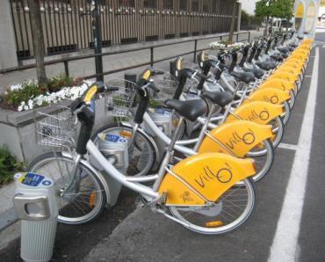

Pourquoi le G-Cloud ?
Plus grands poids
vis-à-vis des fournisseurs
Mutualisation de la connaissance et des ressources
Évolution technologique plus rapidement disponible pour tous

Slide 19
Organisatie van de G-Cloud
Regering
G-Cloud Operations & Programme Board
G-Cloud Strategic Board
FODs/PODs
(Horizontale FOD, FOD FIN, Belnet, …)
OISZ/ION (KSZ, ...)
Vereniging van FODs/PODs/ ION
Privé-ICT-firma’s o.l.v. FOD/OISZ/...
3 Colleges (FODs, OISZ, ION)
SIT (ICT-managers van FODs, OISZ, ION)
Service
owners
19

Slide 20
G-Cloud - Aspects financiers
Le coût d’un service est
  soit à charge de l’institution qui en est responsable
  soit reparti entre les clients du service
Services G-Cloud économiques par rapport à une implémentation interne (TCO - Total Cost of Ownership)
  calcul du TCO complet difficile
Le plus possible ‘pay-for-use’

Slide 21
G-Cloud - Ressources humaines
3500 collaborateurs avec un profil IT au sein de l’État fédéral
War-for-talent et pyramide des âges inversée
Organisation à frais partagés
Impact sur les collaborateurs ICT : shift de travail de routine vers la création des solutions novatrices
Réalisation des projets en utilisant des ‘Tiger Teams’, des équipes virtuelles contenant des experts des différentes institutions

Slide 22
G-Cloud - Sécurité et policies
Eléments cruciaux du G-Cloud
  mutualisation des services
  couverture des risques
Non orienté vers des use cases spécifiques
(ex. sûreté de l’État...)
Security framework conforme aux standards
Projet G-Cloud <-> besoins au niveau de la sécurité

Slide 23
Agenda
Context
G-Cloud
  wat ?
  voordelen
  organisatie
G-Cloud impact
Overzicht van de G-Cloud-diensten en -projecten

Slide 24
G-Cloud impact: voorbeelden
Gecentraliseerde licentieonderhandelingen met Microsoft: extra kortingen bekomen op O365 licenties ( ~ 0,5M€ jaarlijks voordeel)
Schaalvergroting => dalende kostprijs G-Cloud diensten: compute -12%, storage -40% in 9 maanden tijd
Hergebruik van opdrachtencentrales op grote schaal

Slide 25
G-Cloud impact: voorbeelden
UCC
  Lokale voordelen: NWOW, betere/snellere communicatie tussen medewerkers
  Globale voordelen: standaardisatie, vlottere communicatie tussen overheidsdiensten
  Veel interesse: ONVA/RJV, FOD SZ / SPF Aff Soc, INAMI / RIZIV, FOD WASO, FOD ECO, RSZ, CREG, Sigedis, RVA, Persopoint, Fedris, KSZ, Smals, ...

Slide 26
G-Cloud-impact: voor u
Gebruiker
Leverancier
Partner

Slide 27
G-Cloud-impact: voor u
Gebruiker
Consumeren van diensten
Prijs / kwaliteit afweging
Functionele match
Synergie afweging
IT strategie
Leverancier
Partner

Slide 28
G-Cloud-impact: voor u
Leverancier
Aanbieden van diensten
Competitieve prijs
Evolutie
Dienstverlening
Synergie afweging
Gebruiker
Partner

Slide 29
G-Cloud-impact: voor u
Gebruiker
Leverancier
Partner
Samenwerking / synergie
Klankbord voor evolutie
Strategiebepaling

Slide 30
Agenda
Context
G-Cloud
  wat ?
  voordelen
  organisatie
G-Cloud impact
Overzicht van de G-Cloud-diensten en
  -projecten

Slide 31
G-Cloud-projecten
Businesstoepassingen
Standaardcomponenten en -toepassingen
BabelFed
ITSM
Service desk
Web Content Management
BeConnected
Sharepoint
Platform
GreenShift
Open Source
Business Intelligence & Big Data Analytics
YellowShift
Microsoft
BlueShift
IBM
RedShift
Oracle
Zachte infrastructuur
Backup
Unified Communications & Collaboration
Internet Access Protection
Archiving
IAM / ShaD
Harde infrastructuur
Virtual Machine
Network
Hypervisor
Bare Metal
Housing
LAN/WAN
Storage
Preparation
Realization
Service
On hold
Notes:
UCC: Voice beschikbaar / mail in uitbouw (december)
ShaD: federation beschikbaar / andere versies in uitbouw

Slide 32
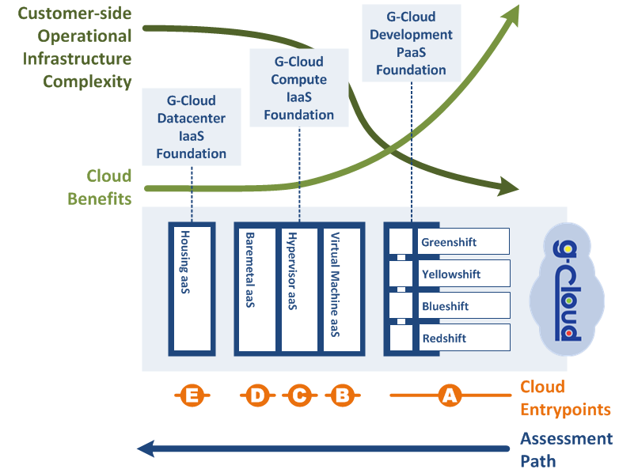
Possibilités d'entrer

Slide 33
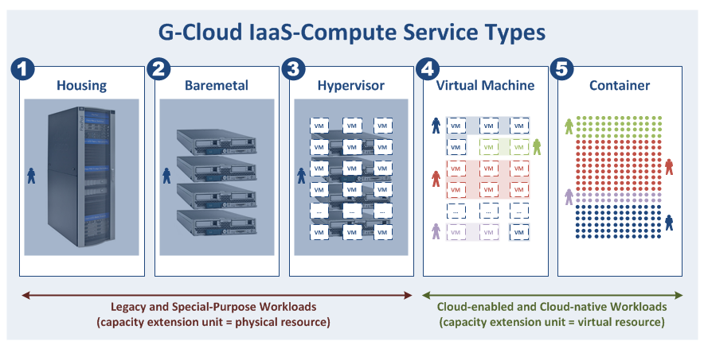
Compute Types versus Workloads
Gebruikers hier willen typisch meer controle over de onderste lagen van de technologiestack (servers, netwerkapparatuur, hypervisor, OS, ...)

Slide 34
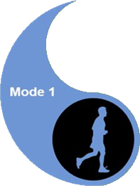

Compute Types versus Workloads

Slide 35
Platform as a Service
Abstractie van onderliggend platform voor developers
Hoge graad automatisatie (‘zero touch deployment’)
Hogere productiviteit
DevOps manier van werken
‘Shifts’: Green (open source), Blue (IBM), Yellow (Microsoft), Red (Oracle)

Slide 36
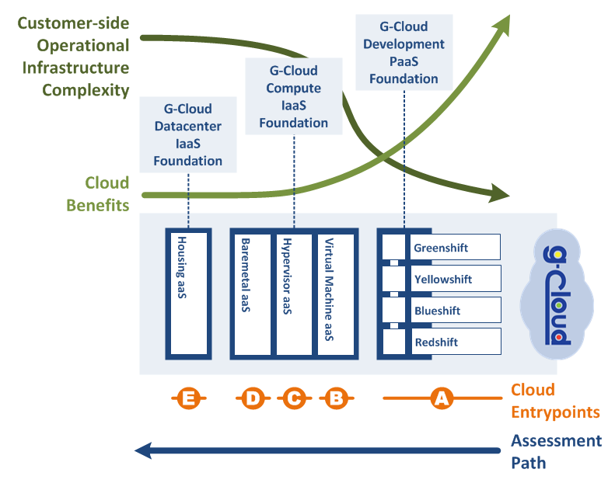
Hoogste meerwaarde in PaaS

Slide 37
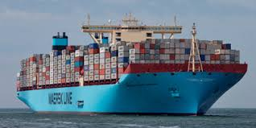
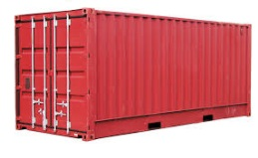
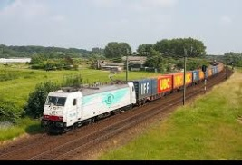
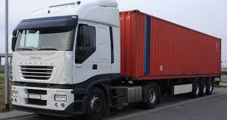






Platform as a Service - containers
Introductie container technologie
Vertaald in moderne technologie als Platform-as-a-Service
Individuele
inhoud
Geïsoleerd opgeslagen
En makkelijk verplaatsbaar
Monitoring
Beveiliging
Logging
Coming
soon

Slide 38

PaaS - Samenwerkingsvormen
Overheid ecosysteem
Andere sectoren
Componenten delen
Toepassing
1
Toepassing
2
Toepassing
N
Partner 1
Partner 2
Partner N
Platform samenwerking
DB
DB
Technologische samenwerking
DB
DB
DB

Slide 39
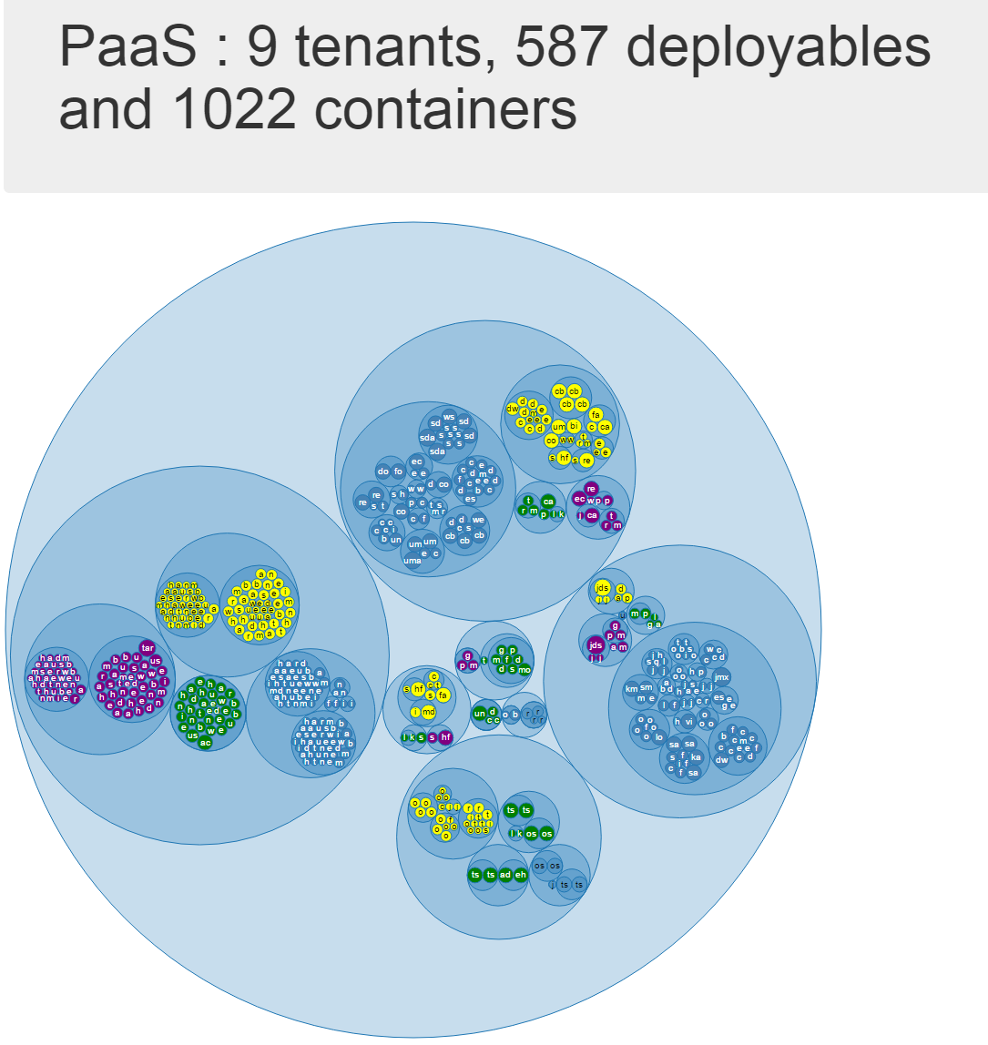
Greenshift = Slideware? Non
PROD
Ehealth Core
VAS
CAAMI
Portaal Soc Sec
Sites statiques
NON PROD
BCSS

Slide 40
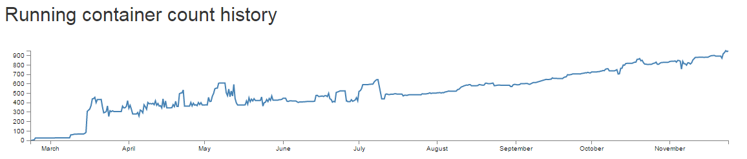
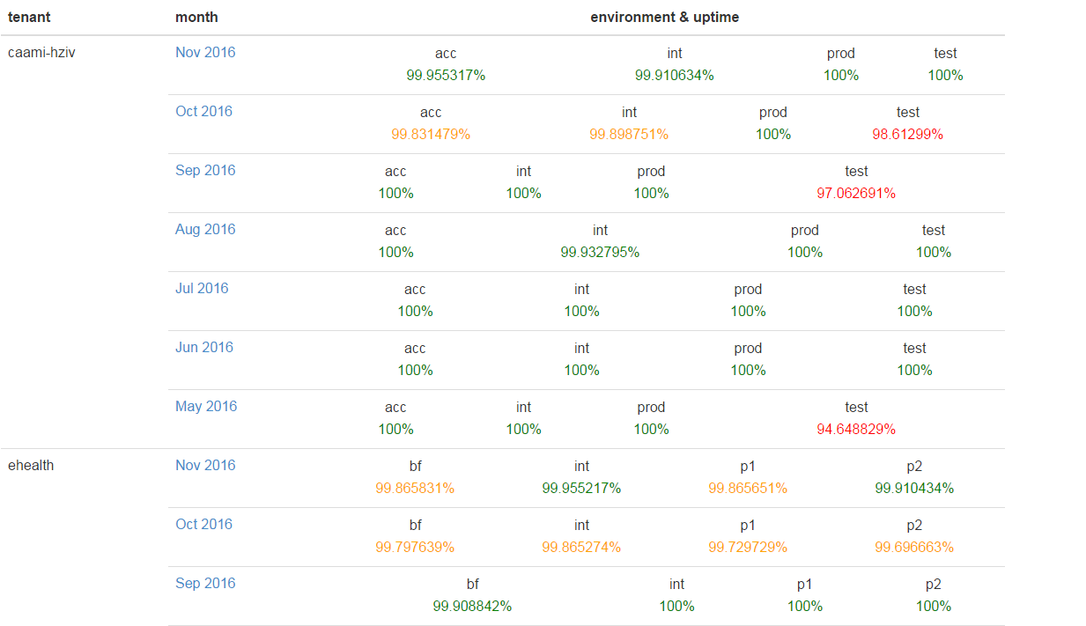
Greenshift = Slideware?

Slide 41
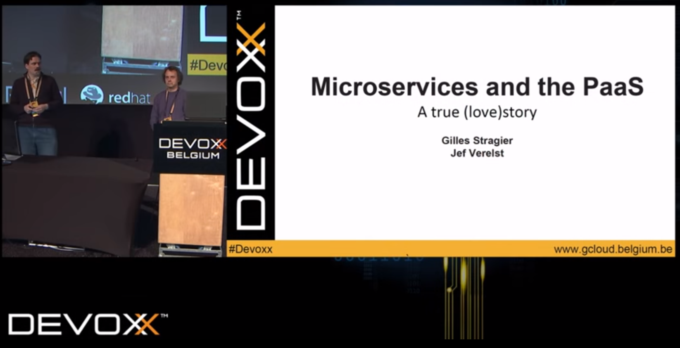
Want more?
https://youtu.be/f83bncVXPOY
When CAAMI/HZIV was looking for a place to host their innovative microservice solution, they chose for the PaaS within the G-Cloud initiative.
In this session, we will show you an application of microservices architecture, and how the platform helped solving some of our challenges.
Warning : Real world examples included

Slide 42
G-Cloud “Compute”
Virtuele servers
Gemakkelijk en snel te verkrijgen zonder zelf logistieke en technische operaties te moeten uitvoeren
Met het ruim en gediversifieerd aanbod kan de gebruiker de beste oplossing kiezen in functie van specifieke behoeften (bare metal, hypervisor, VM)
Unmanaged (in eigen beheer) en managed VMs
Facturatiemodel
Beschikbaar in partiële self-service

Slide 43
G-Cloud “Storage”
Opslagmogelijkheden van gegevens op een veilige manier en rekening houdend met een snelle beschikbaarheid.
Geen eigen investering in fysieke opslagcapaciteit
Beschikbaarheid van verschillende “classes”
Storage Class | Average Response Time (*) | Peak Response Time (**) | Availa­bility | Min. LUN Size | Netwerk
1 High Performance + | 5 ms | 10 ms | 99,99% | 50GB | Fibre
2 High Performance | 10 ms | 30 ms | 99,9% | 250GB | Fibre
3 Standard Performance | 10 ms | 50 ms | 99,5% | 250GB | Fibre
4 Basic Performance | 20 ms | 200 ms | 99% | 250GB | Fibre
5 Low-cost Storage | 30 ms | 500 ms | 99% | 500GB | Copper or Fibre
(*) Average reponse time: maximale antwoordtijd gedurende 95% van de tijd
(**) Peak reponse time: maximale antwoordtijd gedurende 99% van de tijd

Slide 44
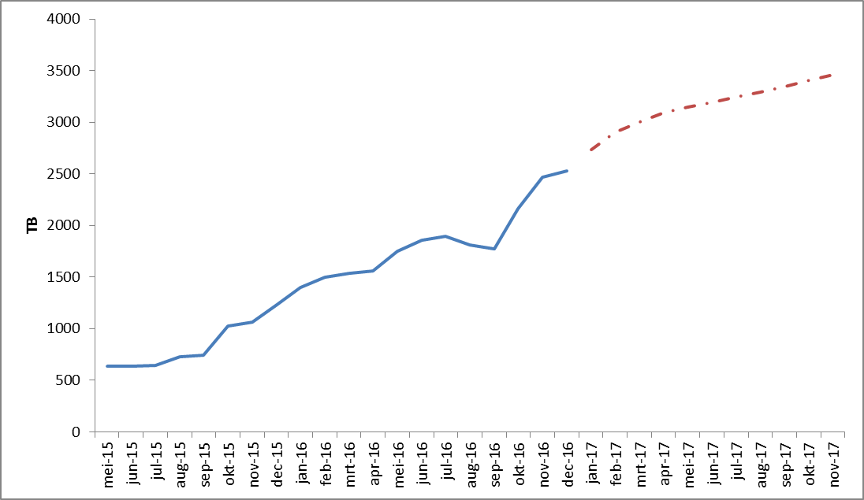
G-Cloud “Storage”
Evolutie van “allocated TB” op StaaS

Slide 45

Internet Access Protection
Data communicatie tussen verschillende partijen over internet neemt toe
INTERNET
OTHERS
UNTRUSTED
LAN
Nood aan bescherming tegen bedreigingen vanaf internet
OTHERS
OTHERS
NETWORK
NETWORK
Overheidsinstellingen investeren in individuele bescherming
GOV
GOV
GOV
NETWORK
NETWORK
NETWORK
GOV
A.
Connectiviteit naar het gemeenschappelijk beschermings « schild »
GOV
GOV
NETWORK
NETWORK
NETWORK
B.
Een gemeenschappelijke minimaal gegarandeerde bescherming
IAP
C.
Aanvullende individuele bescherming via gemeenschappelijke kadercontracten

Slide 46
ShaD
Shared Directory
Basiscomponent voor gedeelde diensten (Babelfed, VMaaS, Sharepoint, BeConnected, ...)
Authenticatie van gebruiker ahv credentials instelling
Contactgegevens van de gebruiker
Instellingen blijven eigenaar en beheerder van hun gegevens

Slide 47
ITSM
Helpdesk, ticketing en algemene technische ondersteuning van ITIL-processen (incidentmanagement en CRM/ondersteuning call centers)
Centrale instantie (uitwisseling van ticketten) of eigen instantie
SaaS-oplossing (ServiceNow – Fujitsu)

Slide 48
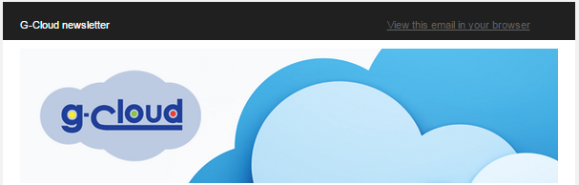
Samen werken aan de G-Cloud
Met deze e-newsletter houdt de Cloud Governance Board, het overlegorgaan dat toeziet op de realisatie van de G-Cloud, u op de hoogte van de meest recente realisaties en evoluties. We nodigen u vriendelijk en met aandrang uit om deze informatie te delen met mogelijk geïnteresseerden binnen uw instelling. U kunt indien gewenst ook het e-mailadres van de betrokkene(n) doorgeven, zodat deze persoon de volgende newsletters rechtstreeks ontvangt.
De G-Cloud mikt op vrijwillige samenwerking om het ICT-beheer van overheden beter op elkaar af te stemmen. Daarom is er een gemeenschappelijke «roadmap» die dient als leidraad, niet als keurslijf. Elke instelling bepaalt zelf de wenselijkheid en de snelheid waarmee ze evolueert naar de G-Cloud.
Door het delen van lastenboeken stroomlijnt de G-Cloud de samenwerking met de privésector. De ICT-noden van meerdere overheden worden gebundeld om de versnippering van budgetten en de administratieve overlast terug te dringen voor privésector en overheid.
Veel leesplezier!
Jan Deprest
Frank Robben
& de voltallige Cloud Governance Board
Schrijf u in via info@gcloud.belgium.be
48

Slide 49
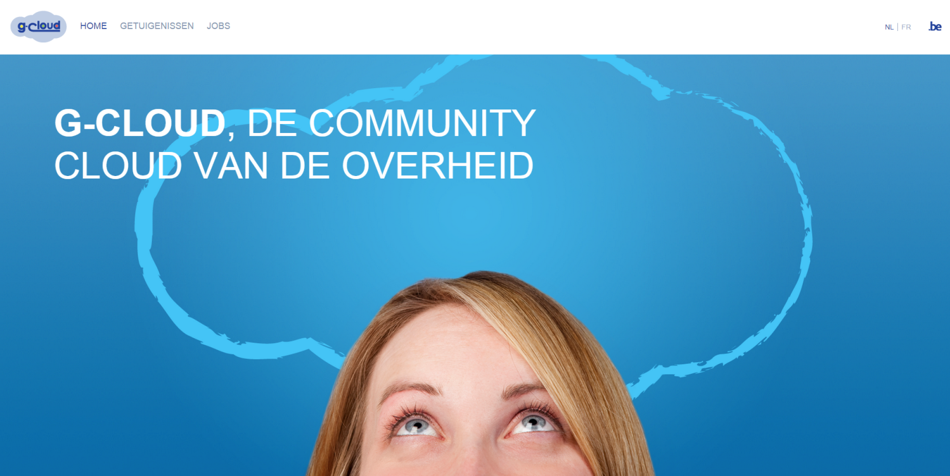
www.gcloud.belgium.be
49

Slide 50



Frank Robben
Administrateur-generaal
Kruispuntbank van de Sociale Zekerheid
eHealth-platform
frank.robben@ksz.fgov.be
@FrRobben
http://www.ksz.fgov.be
https://www.ehealth.fgov.be
https://www.socialsecurity.be
http://www.frankrobben.be

